Slide 1

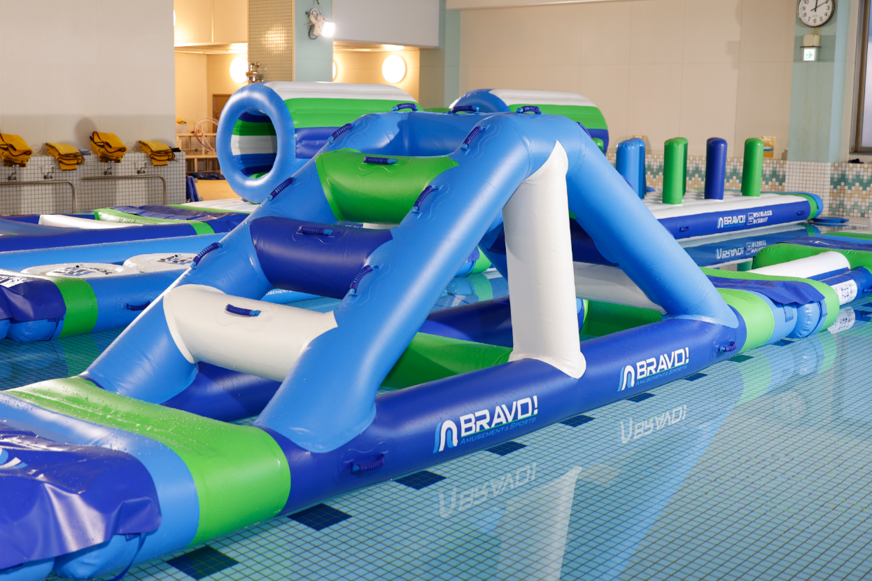
















※写真はイメージです
日にち：5月17日(日)
時 間：15:30-17:00
定 員：30名
対 象：年少以上(一般参加可)
※年少・年中は保護者同伴
参加費：2,200円(税込)
申込開始：4月12日(日)10:00～
申込締切：5月2日(土)19:00
コパンスポーツクラブ大垣
☎0584-83-3623

